Slide 1


Slide 2
ABOUT ME .

Slide 3

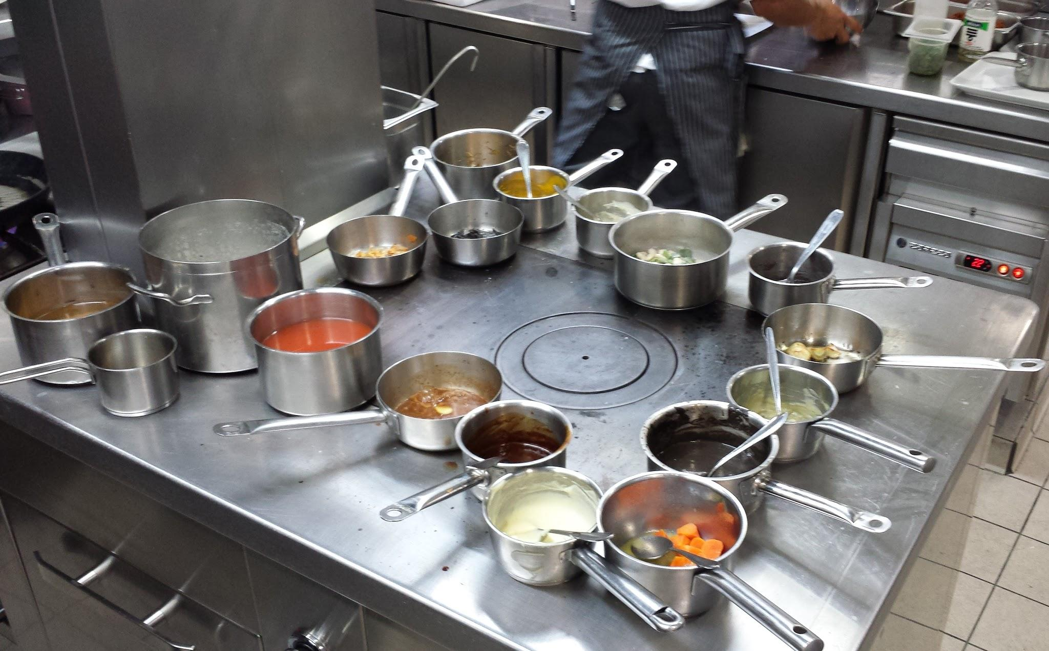
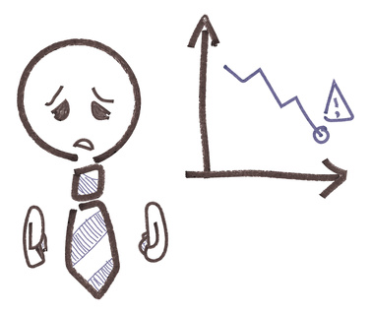


Before this formation

Slide 4
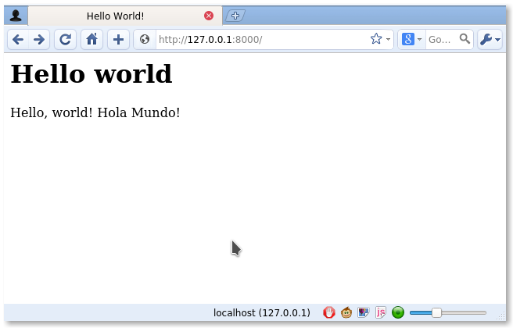


How i know programmation?

Slide 5






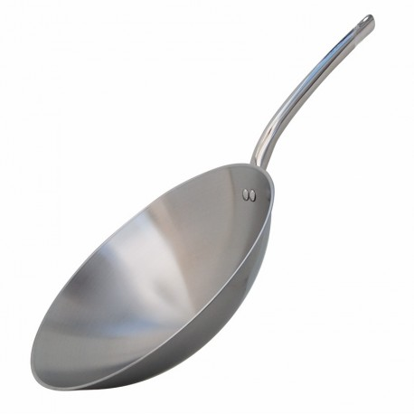






Why i like it?
.
- Organisation
- Research
- TeamWorks
- Creativity

Slide 6




My internship

Slide 7



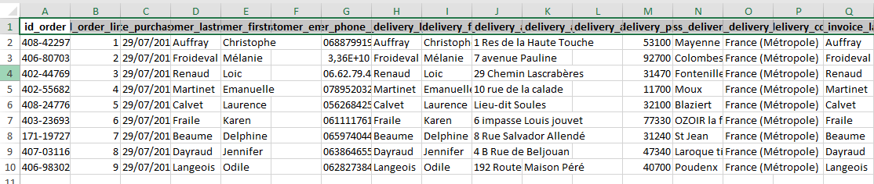
My project

Slide 8
SOMMAIRE
- Fonctionnalité
- Langage
- Système administrateur
- Diagramme de classe
- Diagramme de séquence
- Arborescence
- Fonctionnement du Router
- Fonctionnement du modèle
- Fonctionnalité d’ajout utilisateur
- Fonctionnalité d’ajout de commandes
-Fonctionnalité création excel
-Fonctionnalité envoi de mail
-Démonstration
-Conclusion

Slide 9
Partner
Partenaires :
-Emotional
-Whynote

Slide 10
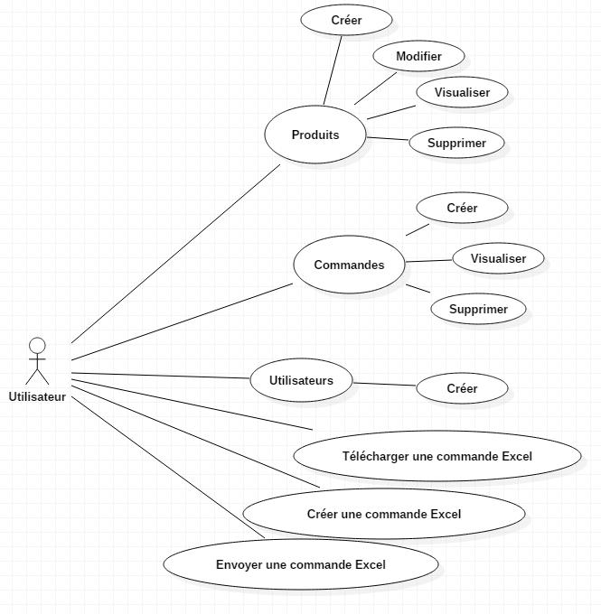
Fonctionnalités
Actor

Slide 11
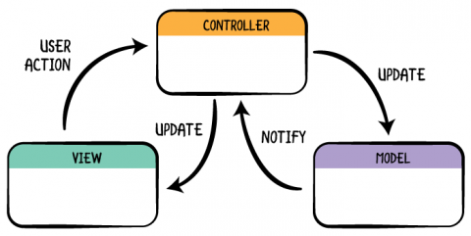



Technologies
Back-End
Front-End
Architecture
Gestionnaire de version
Notes:
-mysql system gestion bd;
-php langage progra libre use web dynamique via serv http;
-ajax protocole dynamisme interactif pour le client;
-bootstrap collection d’outil;
-jquery bibliothèque;
-mvc architecture composé en 3 parties;
-git logiciel de gestion de version;
-github
stockage version

Slide 12




Système administrateur
Administrateur

Slide 13
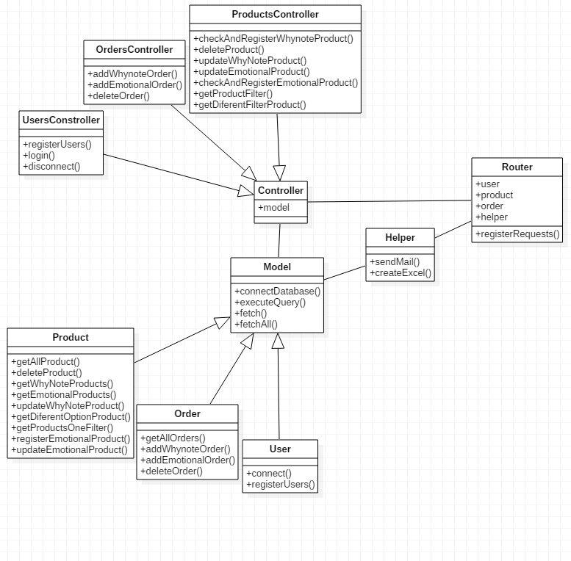
Diagramme de classe

Slide 14
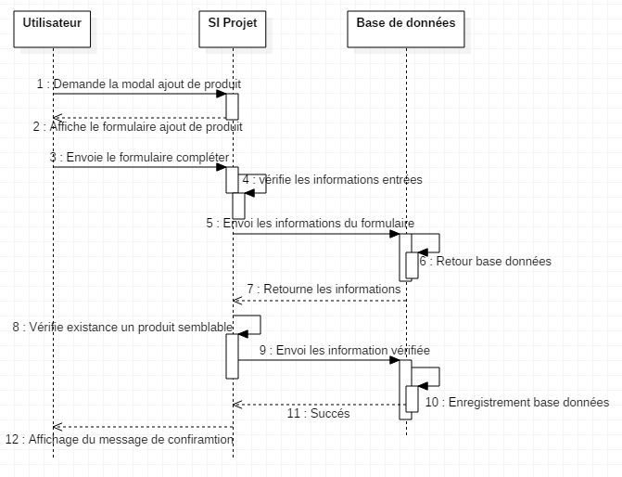
Séquence
Séquence nominale

Slide 15
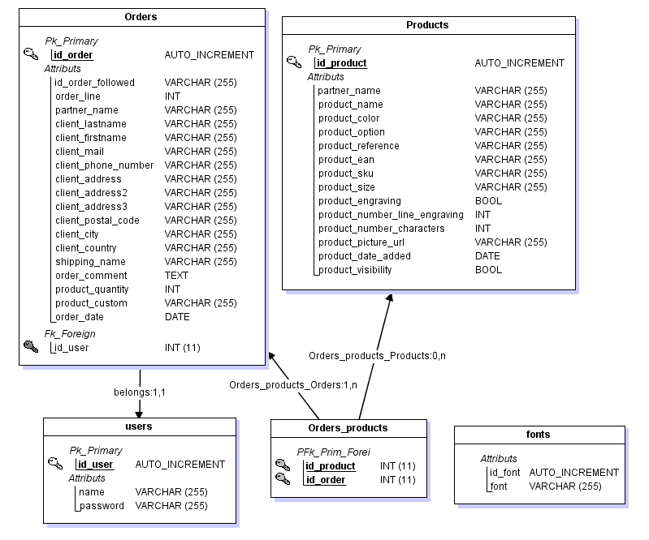
MLD

Slide 16
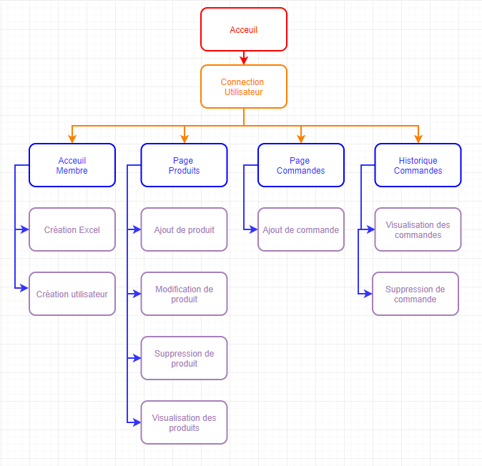
Arborescence

Slide 17
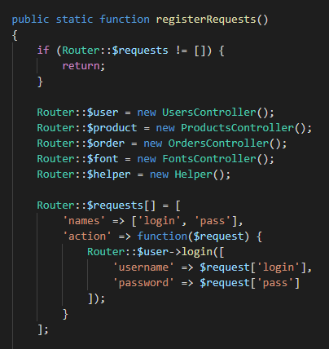
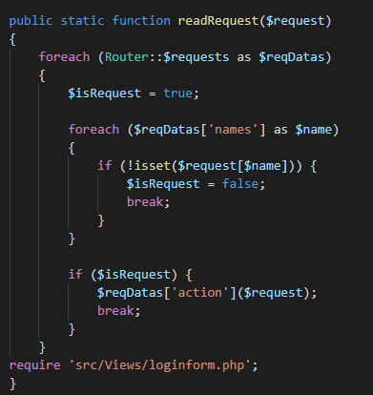
Router
-Instancie les contrôleurs.
-Stock
-Requête -> action
-Vérifie si la requête reçue existe

Slide 18
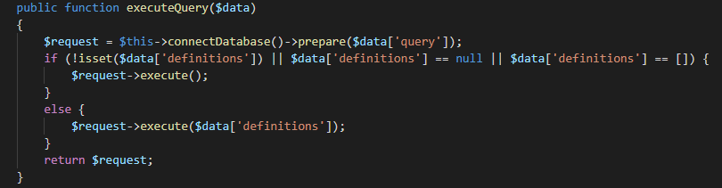
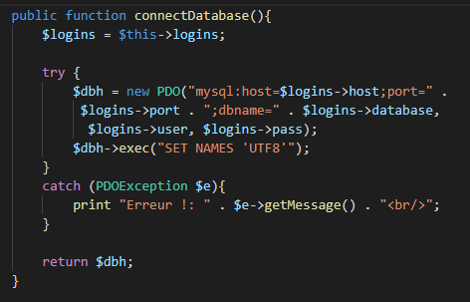
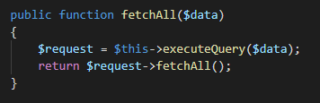
Modèle
Méthode connectDatabase():
-PDO
Appel executeQuery()
retourne le résultat dans un tableau
-Prépare la requête
- Vérifie l'existence d’une clef “définitions” dans le paramètre “$data”.
-Execute.

Slide 19
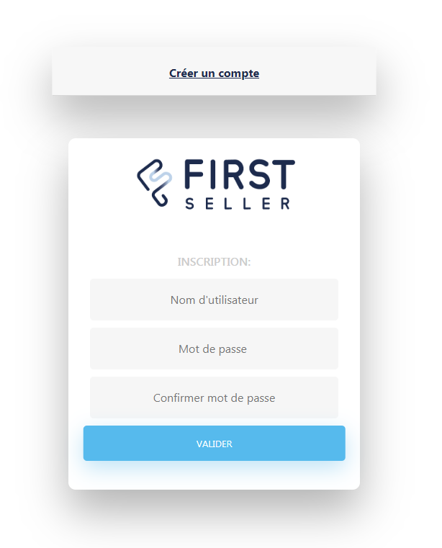
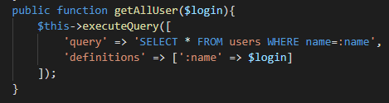
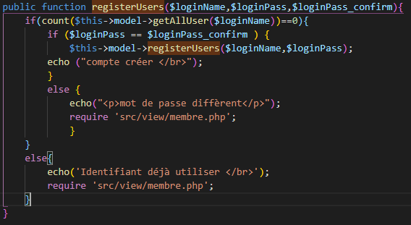
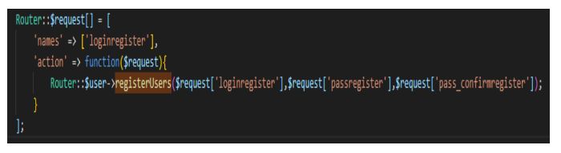
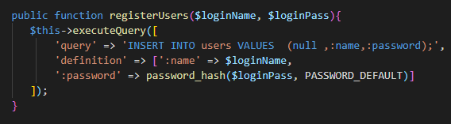
Fonctionnalitée d’ajout utilisateur

Slide 20
Fonctionnalité d’ajout de commandes
-Ajout dynamique des données dans datalist
-Affichage des différents produits sélectionner

Slide 21
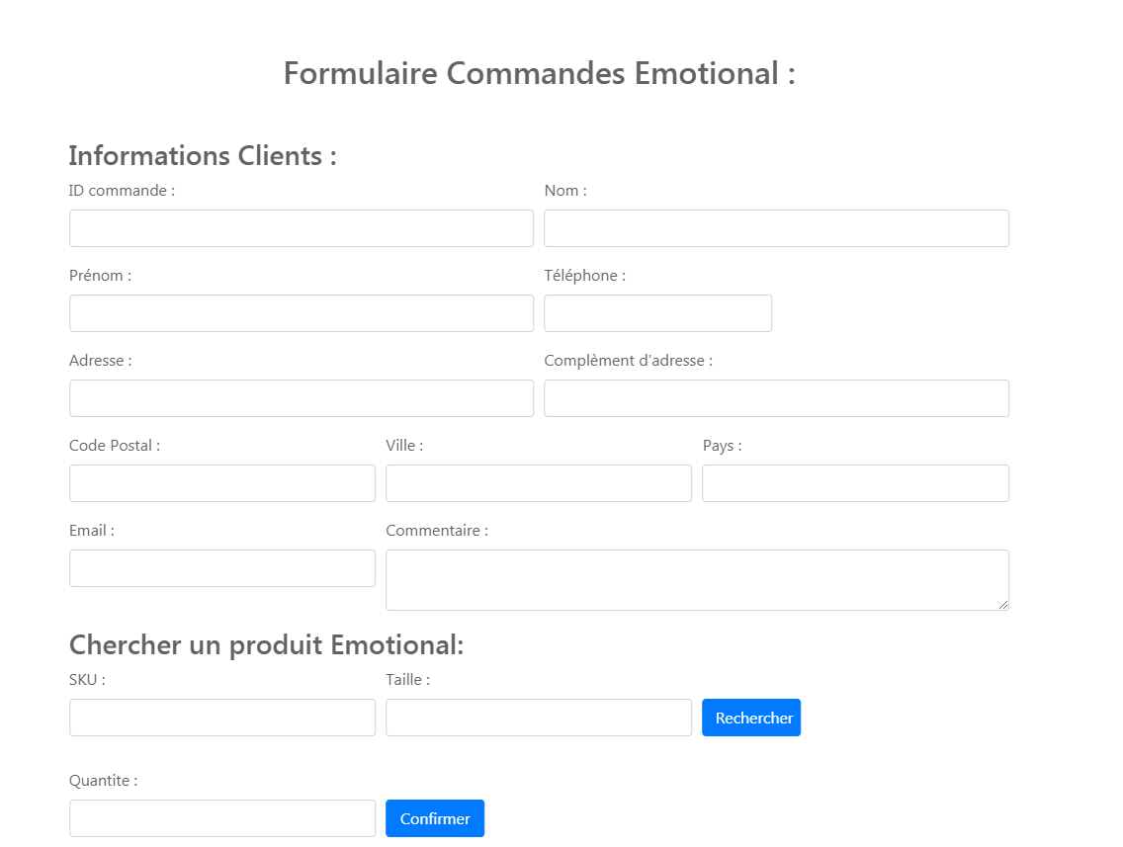
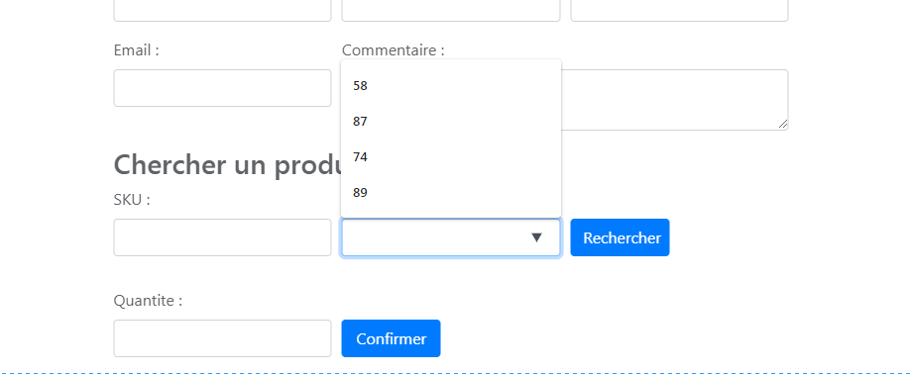
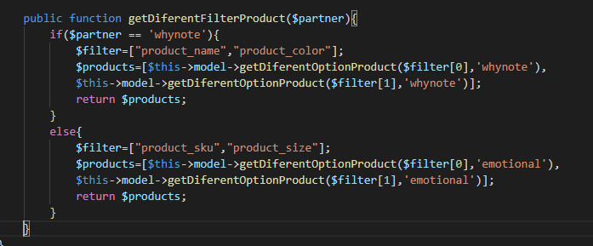
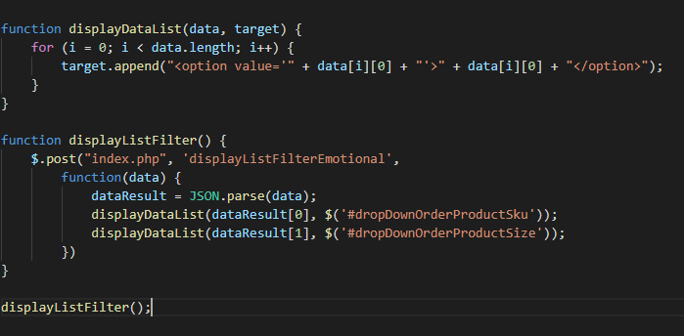
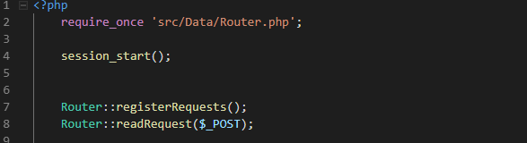
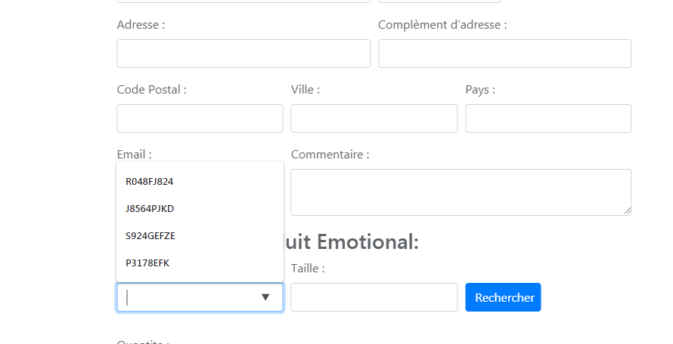
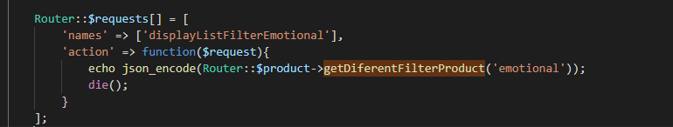
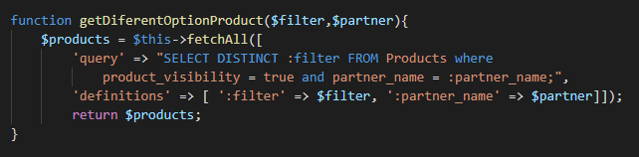
Ajout dynamique des données dans une datalist

Slide 22
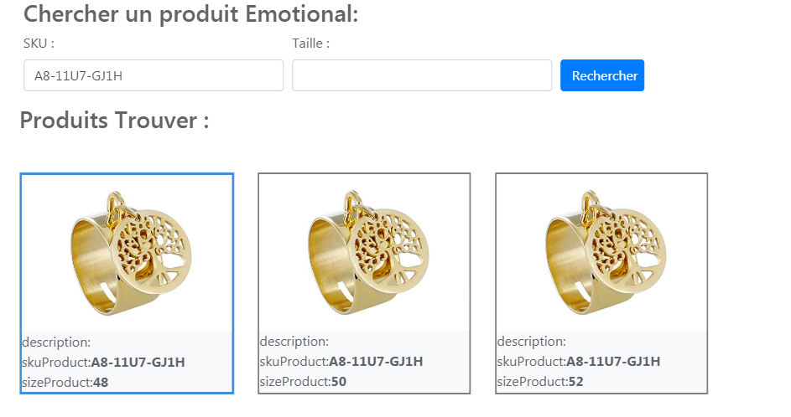
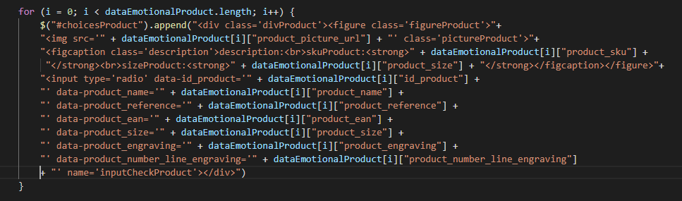
Affichage des différents produits sélectionnés

Slide 23
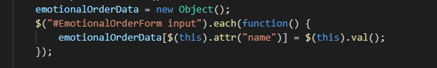
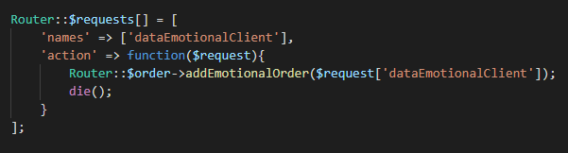
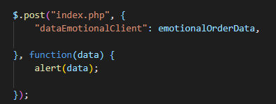
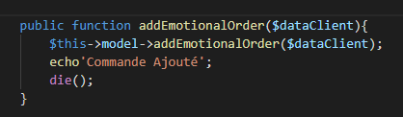
Récupération et envoi des données

Slide 24
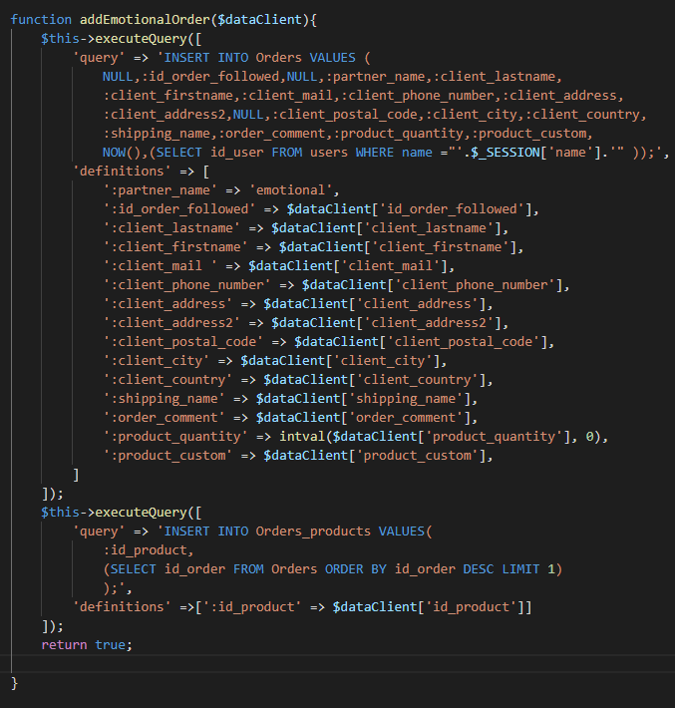
Requête d’ajout d’une commande dans la base de donnée

Slide 25
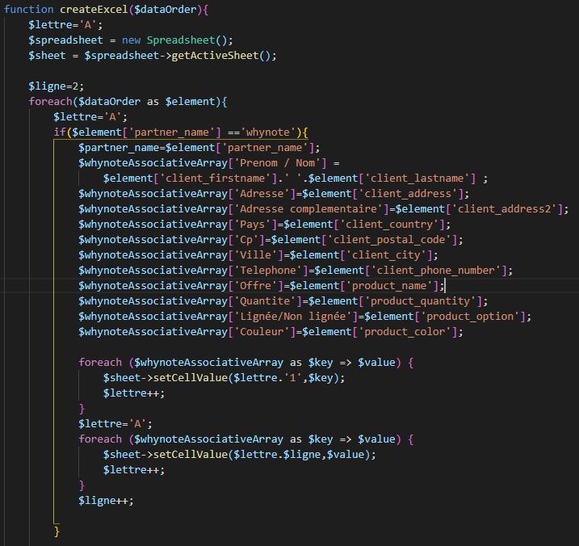
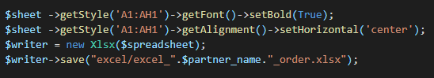
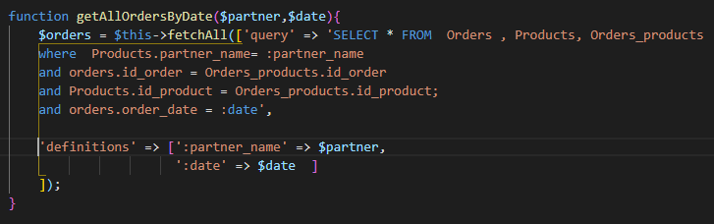
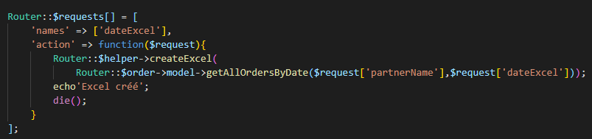
Création Excel

Slide 26
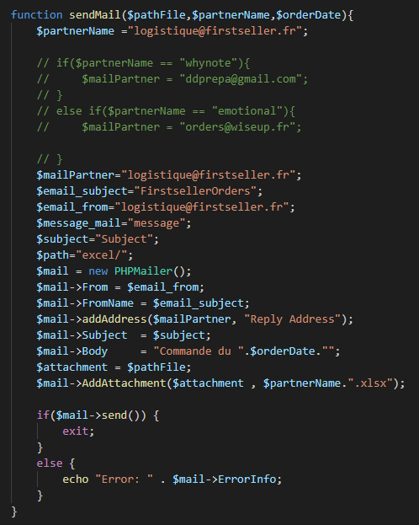

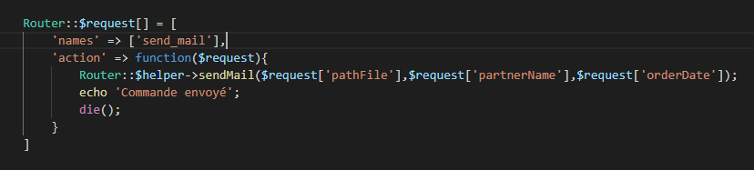
Envoi d’un mail avec pièces jointe

Slide 27
Démonstration

Slide 28






Conclusion
Notes:
Confirmation envie du métier
respect du temp
fonctionnalités à venir /améliorations
application fonctionnel
désir apprentissage

